Slide 1
Тема: А.С. Пушкин. Стихотворный цикл «подражание Корану» Композиция и жанровое своеобразие Аракчеева В.И. № 273-308-728

Slide 2
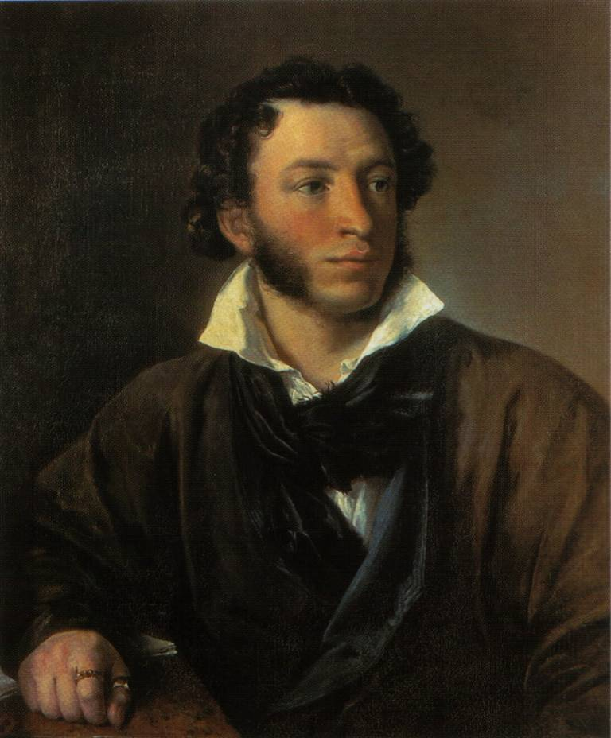
Цель урока. Осмыслить пушкинские «Подражания Корану» как цикл, качественно новое жанровое образование для пушкинского творчества и вообще для русской литературы.

Slide 3
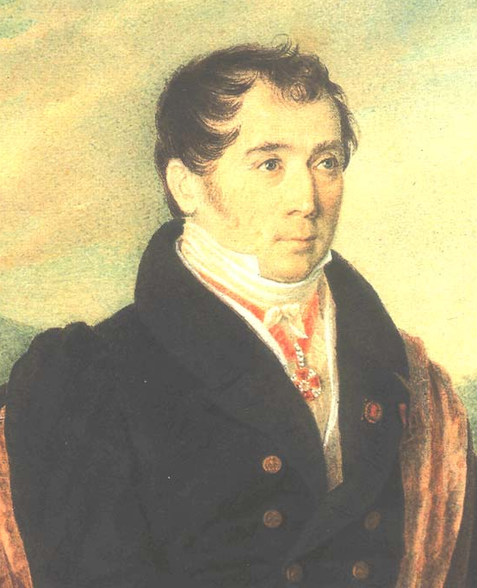
С Кораном А.С.Пушкин познакомился ещё в Лицее. Из лекций профессора Кайданова И.К. лицеисты получили первое представление о древнейших религиях: Исламе, арабской и персидской литературах.

Slide 4
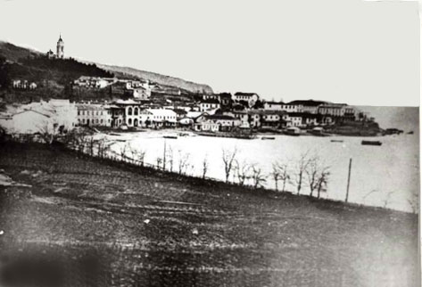
Первая встреча с миром Ислама произошла во время его путешествия по Северному Кавказу, Крыму и Бессарабии. Он видел памятники культуры мусульман, вслушивался в их молитвы, наблюдал за традициями и обрядами. Вернувшись в Михайловское в 1824 году, Пушкин не раз вспоминал «немолчный говор» и «поэтические слёзы» бахчисарайского фонтана.

Slide 5

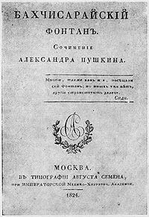
«Подражания Корану» не единственное произведение, в котором поэт обращается к восточному миру. Пушкинисты насчитывают в творческом наследии поэта более 50 произведений, так или иначе связанных с Восточной культурой. Это поэмы «Кавказский пленник», «Бахчисарайский фонтан», лирические стихотворения. «Слог восточный был для меня образцом» ,- писал поэт о своей работе над «Бахчисарайским фонтаном» в письме к князю Вяземскому П.Я.

Slide 6
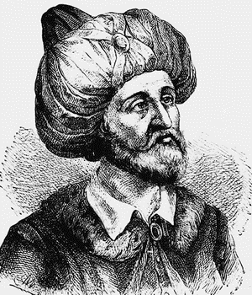
Коран – это запечатлённые письменно проповеди пророка Мухаммеда, которые он произносил на протяжении почти 30 лет, приобщая свой народ к новой для арабов религии единобожия (до этого они были язычники). Именно потому, что это фактически запись устной речи, Коран довольно сложен по своей структуре: в нём более 40 глав (их правильно называть «суры»), иногда прямая речь самого Аллаха, некоторые сюжеты неоднократно повторяются.

Slide 7
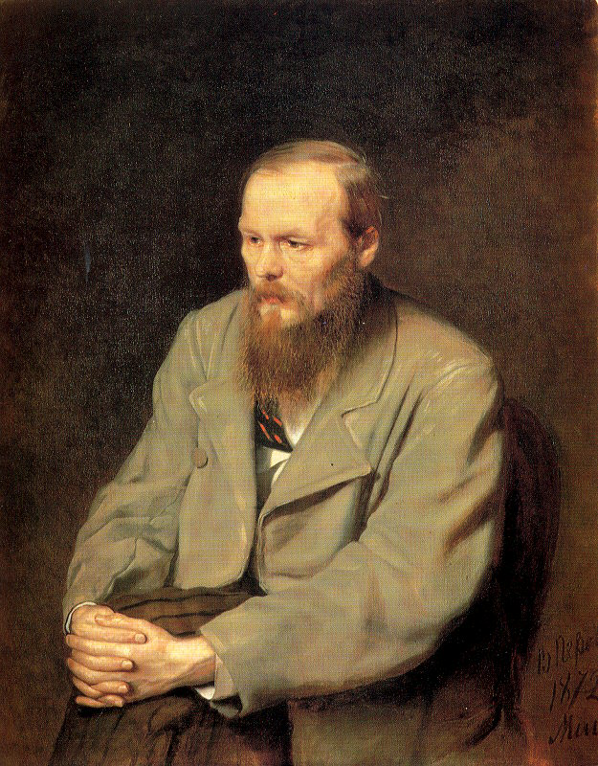
Так как А.С.Пушкин был чрезвычайно восприимчив к иным национальным мирам и культурам , то в его творчестве , по словам Ф.М.Достоевского , «засияли идеи всемирные, отразились поэтические образы других народов и воплотились их гении» (Речь о Пушкине).

Slide 8
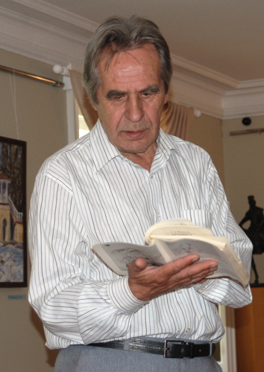
Пушкинские «Подражания…»представляют собой свободное переложение сур Корана и ни в коей степени не передают «историю ислама». От этого ошибочного взгляда на пушкинское произведение нас предупреждает Сергей Александрович Фомичёв, впервые обративший внимание на событийную основу цикла.

Slide 9
«Подражания Корану»- это цикл , состоявший из 9 стихотворений, представляющий свободное переложение некоторых сур Корана, послуживших непосредственным источником для каждого стихотворения. Среди девяти стихотворений цикла можно выделить три доминанты, равные части по три стихотворения в каждой.

Slide 10
Первые три стихотворения : «Клянусь четой и нечетой». «О, жёны чистые пророка» и «Смутясь, нахмурился пророк» (1 доминанта)- по жанровому своеобразию напоминают духовные оды.
На жанр оды указывает такой признак, как возвышенный предмет поэзии – пророчество. Все стихотворения первой триады объединяет тема величия всесильного пророка и его Корана, символа власти правды, чистоты и добра.

Slide 11
Нельзя не обратить внимания на глаголы – императивы, употреблённые в первых трёх «подражаниях»: они выражают особую эмоциональную приподнятость стихотворений, подчёркивают их гуманистический пафос и глубокую нравственность:
Мужайся ж , презирай обман,
Стезёю правды бодро следуй,
Люби сирот и мой Коран
Дрожащей твари проповедуй.

Slide 12
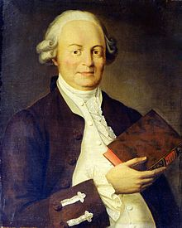
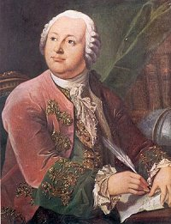
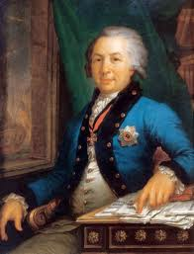
Используя жанр духовной оды, А.С.Пушкин продолжает литературные традиции , зародившиеся в эпоху классицизма , в период творчества В.К.Тредиаковского, М.В.Ломоносова и Г.Р.Державина.

Slide 13
О, жены чистые пророка,
От всех вы жён отличены:
Страшна для вас и тень порока.
Под сладкой сенью тишины …
Поэт уходит от традиционного для оды предмета поэзии , но не снижает его , а сближает с жизнью , с миром семьи, с миром обычного человека, сохраняя восточный колорит и традиции.

Slide 14
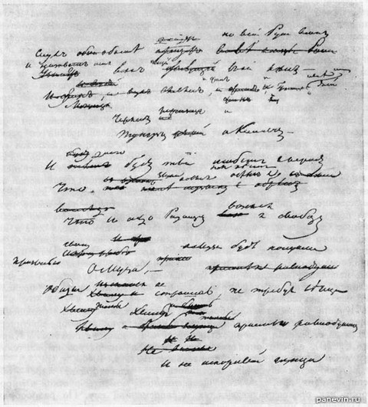
Третья ода , состоящая из семи катренов , вызывает ассоциации со стихотворением А.С.Пушкина «Я памятник воздвиг нерукотворный…»

Slide 15
И в «Подражаниях Корану» и в стихотворении «Памятник» А. С. Пушкин утверждает высокое предназначение творчества, подчёркивая святость поэтического дара и слова.
«Нечестивым», как и «глупцам», чужда божья истина, как и истинное искусство. Так, обращаясь к восточной культуре, поэт указывает на неподкупность творца , приравнивая его поэтический дар к служению пророка.

Slide 16
Вторая триада стихотворений («С тобою, древле, о всесильный», Земля недвижна…» и «Недаром вы приснились мне») по своему жанру напоминают духовные притчи. Этот малый древнейший жанр , имеющий поучительный или сатирический характер, бытовал в России в 17-18 веках. Обратившись к данному жанру, поэт в стихотворной форме передаёт спор творца и обычного человека, погружённого в мир гордыни и тщеславия.

Slide 17
Но смолкла похвальба порока
От слова гнева твоего:
Подъемлю солнце я с востока,
С заката подыми его.
Важность спора Бога и обезумевшего от гордыни человека подчёркнута формой стихотворения - это диалог-контраст , который утверждает незыблемые законы бытия, неподвластные ничьим прихотям и капризам.

Slide 18
В своём назидании цикл движется к обобщённо-праведническому финалу, достигая кульминации в пятом, центральном стихотворении:
Земля недвижна - неба своды,
Творец, поддержаны тобой,
Да не падут на сушь и воды
И не подавят нас с тобой.

Slide 19
В последних трех стихотворениях цикла (третья триада) А. С. Пушкин обращается к теме греха и расплаты за него. Последняя триада « Подражаний….» продолжает уроки нечистивому. Глаголы- императивы: «удали», «твори», «читай», лексический повтор «до утра» – усиливают важность наказа «боязливому».

Slide 20
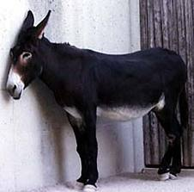
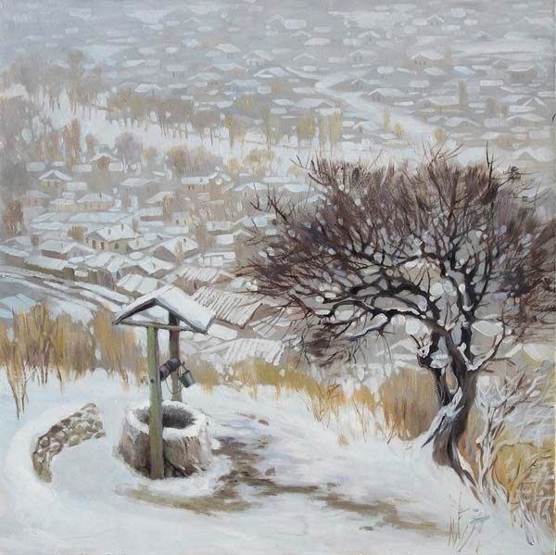
Автор специально «утяжеляет» сюжет, используя такие детали, как ослица, колодец. Ослица- символ верности, надежды, доброты. Поэт верит в путника. В его духовное прозрение и возрождение. Эта притча полна глубокого философского подтекста.

Slide 21
Неопытный путник сбился с пути не только географически, но и духовно. Когда он просыпается стариком, мудрым, опытным, к нему приходит озарение: он становится просвещённым как душой, так и умом: «И с Богом он далее пускается в путь».
Так вводится в стихотворение мотив пути и обретения веры, движения к какой-то неведомой цели. Слово путь не случайно оказывается последним, ударным словом стихотворения. В нём закодирована тема пути, движения человека по пустыне жизни – от зла к добру, от неверия к вере, от заблуждения к истине. Эта тема является основной в философском содержании и Корана, и пушкинских «Подражаний»,

Slide 22
Также ярким свидетельством синтеза восточного и западного начал в философской концепции Пушкина является линия умирающей и воскресающей вместе с человеком природы. «Молодость»- мгновенная старость и вновь «воскресшая младость» путника в девятом «Подражании» как бы параллельна образной трансформации:
« Уж пальма истлела, а кладезь холодный иссяк и засохнул в пустыне безводной».
И чудо в пустыне, когда «минувшее в новой красе оживилось»: « зыблется пальма тенистой главой, вновь кладезь наполнен прохладой и мглой».

Slide 23
тематический тест
Завершающий этап урока
1.В каком году А.С.Пушкин написал «Подражания Корану»?
а) в 1820 году?
б) в 1823 году?
в) в 1826 году?
г) в 1824 году?

Slide 24
2.Где был написан цикл «Подражания Корану»?
а) в Одессе?
б) в Петербурге?
в) в Михайловском?
в) в Кишинёве?
3.Сколько стихов в данном цикле?
а) три?
б) шесть?
в) девять?
г) двенадцать?

Slide 25
4.Подчеркните фамилии тех , кто занимался переводом Корана с арабского на русский ?
А )Вяземский П.А.?
б) Савари?
в) Верёвкин М.?
г) Дельвиг А. А.?
5.Кому принадлежат слова: «Слог Аль-Корана везде прекрасен и текущ»?
а) Фомичёву С.А.?
б) Лотману Ю.?
в) Верёвкину М.?
г) Пущину И.И.?
Подведение итогов урока. Выставление оценок учащимся.

